Slide 1
«От методической команды к методическому ДВИЖу»
Условия эффективного взаимообучения образовательных учреждений
28.04.2023/МАУ ДО ДЮЦ «Техноспектр»/педагог-психолог Марчак Ю.В.

Slide 4
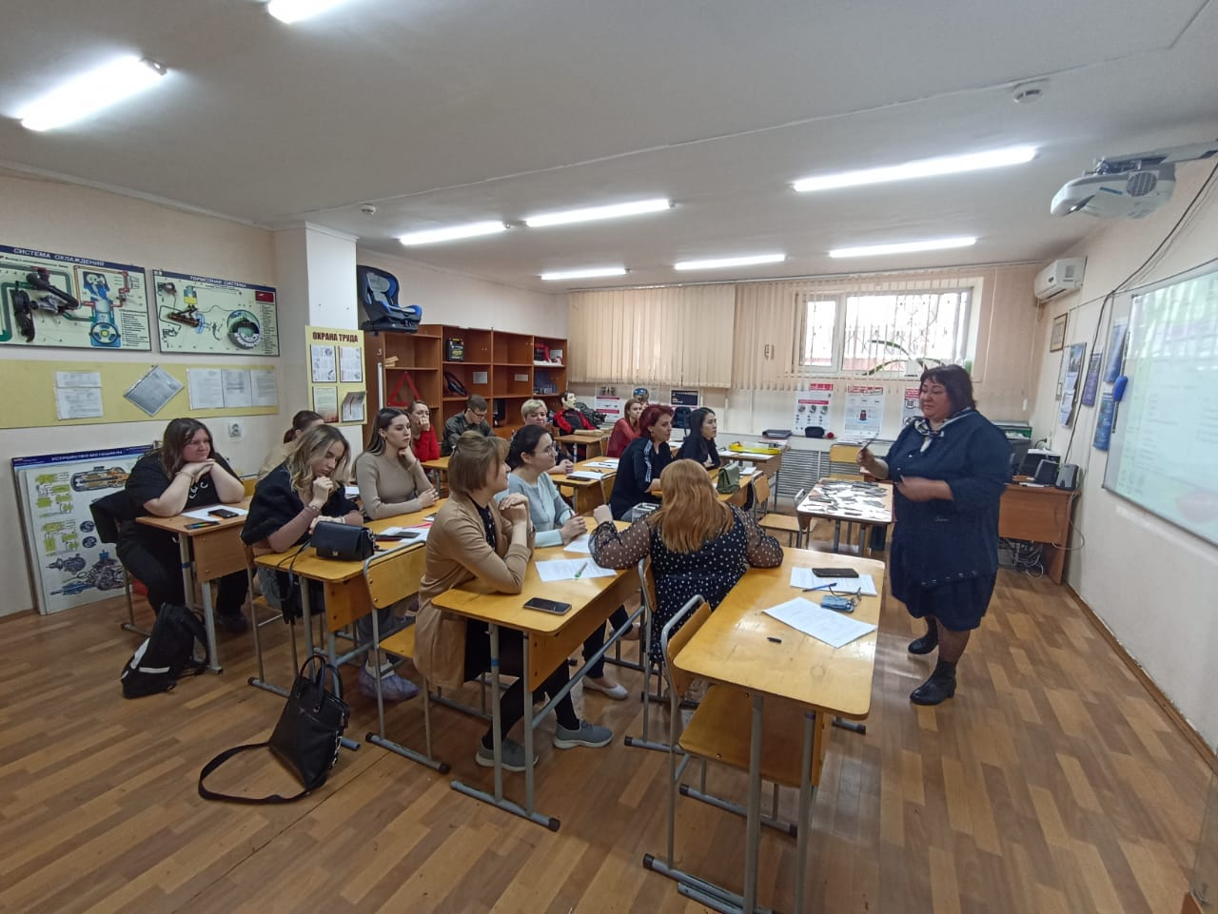

Slide 5
ШКОЛА УСПЕШНОГО
КОМПЛЕКСНЫЙ ПОДХОД НАСТАВНИЧЕСТВА
ПЕДАГОГА
МАУ ДО ДЮЦ «ТЕХНОСПЕКТР»
педагог-психолог Марчак Юлия Владимировна
.

Slide 6
МОДЕЛЬ НАСТАВНИЧЕСТВА
в МАУ ДО ДЮЦ «Техноспектр»
Цель: развить профессиональную компетентность педагога, через формирование высоких профессиональных идеалов, методических навыков, потребности в постоянном саморазвитии и самосовершенствовании

Slide 7
ПЕДАГОГ
Администрация
Педагог-психолог
Наставник - педагог
Методист

Slide 8
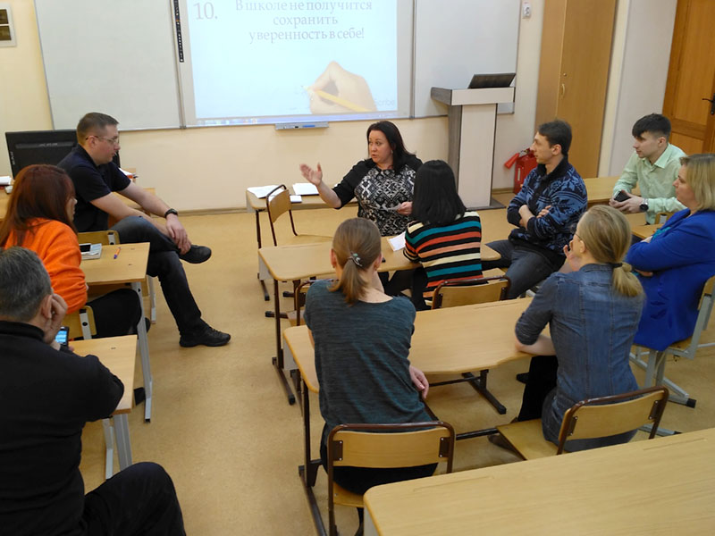
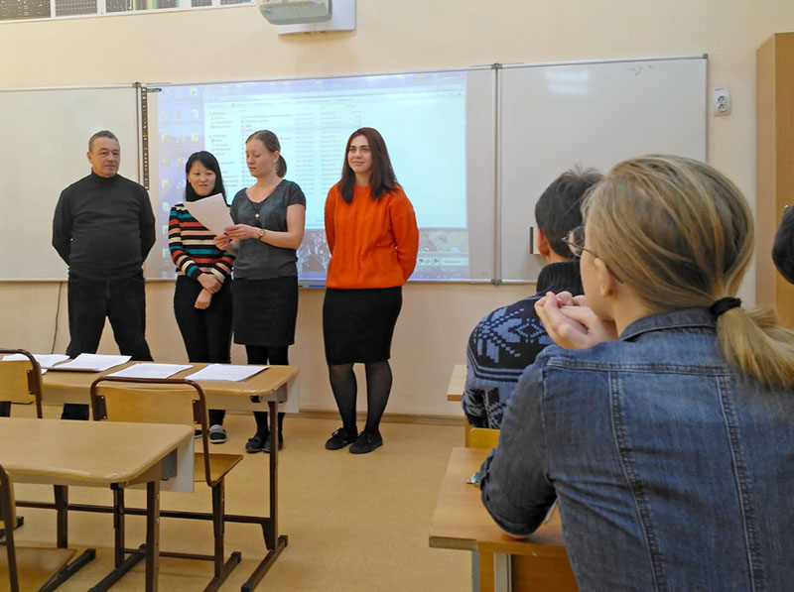

Slide 9
Комплексный подход сопровождения, обучения, контроля и анализа процесса наставничества

Slide 10
Обучение
Семинары
Курсы
Консультации
Контроль/оценка
Открытые уроки
Наблюдение
Мониторинг
Продвижение
Мастер-классы
Презентации Конференции

Slide 11
индивидуальная работа с наставником
«мульти-наставничество»: несколько специалистов
групповая работа с молодыми и вновь поступившими педагогами
совместная работа с опытными педагогами (открытые уроки, семинары, совместные проекты, ежедневные консультации)
участие в проектной деятельности

Slide 12
Методическое обеспечение специалистов:
Методический комплекс: Критерии к проверке журналов. Комплектование и сохранность контингента обучающихся. Основные виды методической продукции и особенности их разработки. Структура и содержание учебного занятия в системе дополнительного образования.
Психолого-педагогический комплекс: Возрастная психология. Психология личности. Психология малых групп. Игротехники на командообразование. Развивающие и релаксационные игры и упражнения. Тренинги и кейсы.
Оценочно-диагностический комплекс: личностный, групповой, оценка воспитательного процесса.

Slide 13
Наши принципы: «Успешные педагоги – успешные дети»
Создание «Ситуации успеха»:
«ТИС» подход -
«Творчество, Инициатива, Самостоятельность»
Поддержка педагогического коллектива
Психолого-педагогическое сопровождение
Открытый диалог и сотрудничество
Позитивное принятие и мышление
Методическое обеспечение

Slide 14
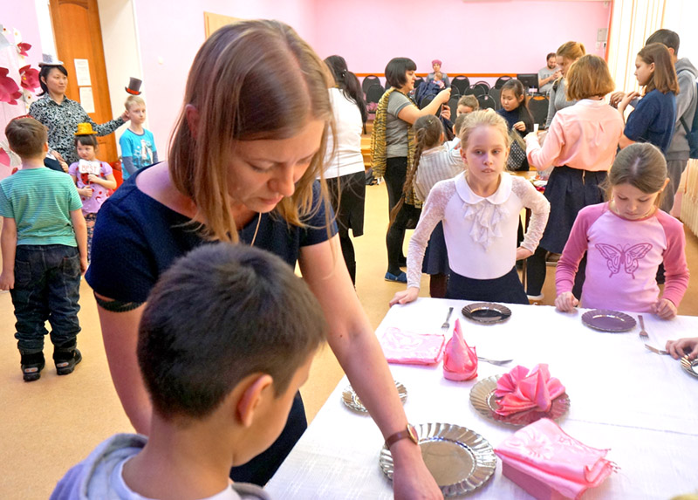
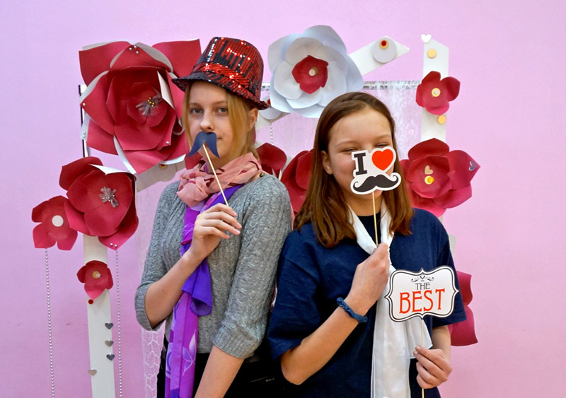
Командная работа педагогов

Slide 15
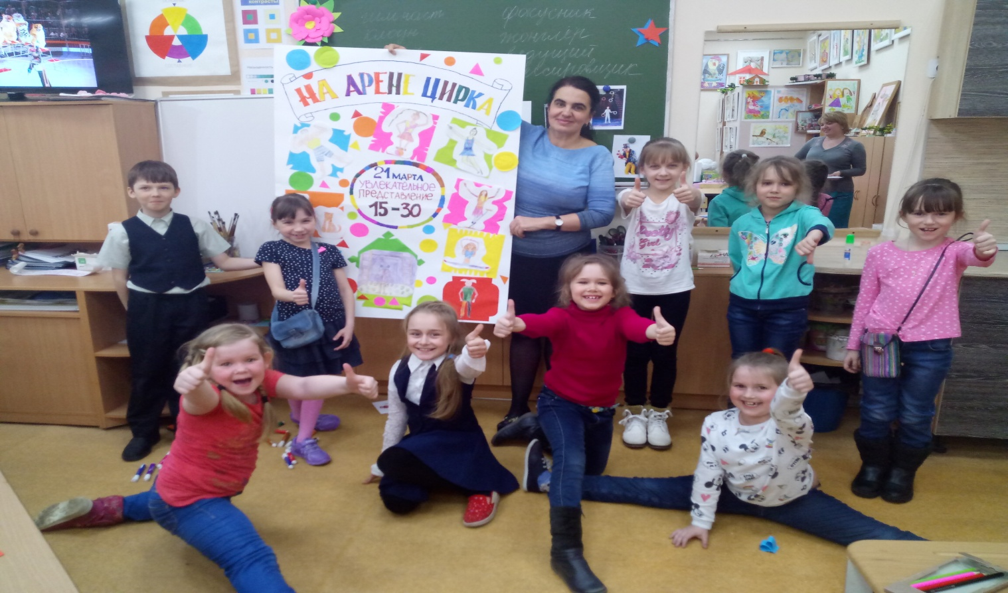
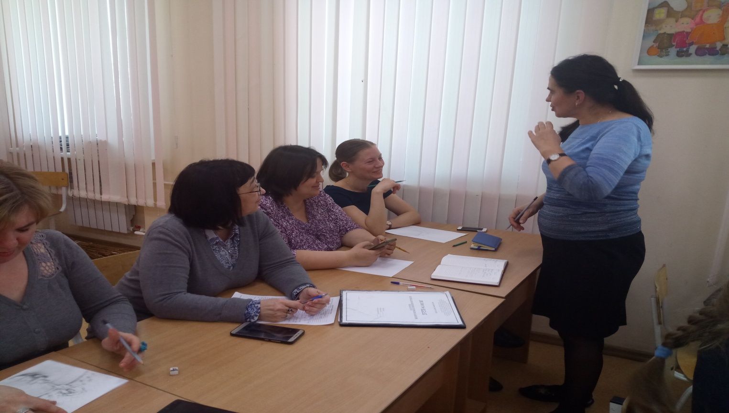
Опытные педагоги делятся мастерством

Slide 16
ОТКРЫТЫЙ ДИАЛОГ
СОТРУДНИЧЕСТВО

Slide 17
Совместные проекты

Slide 18
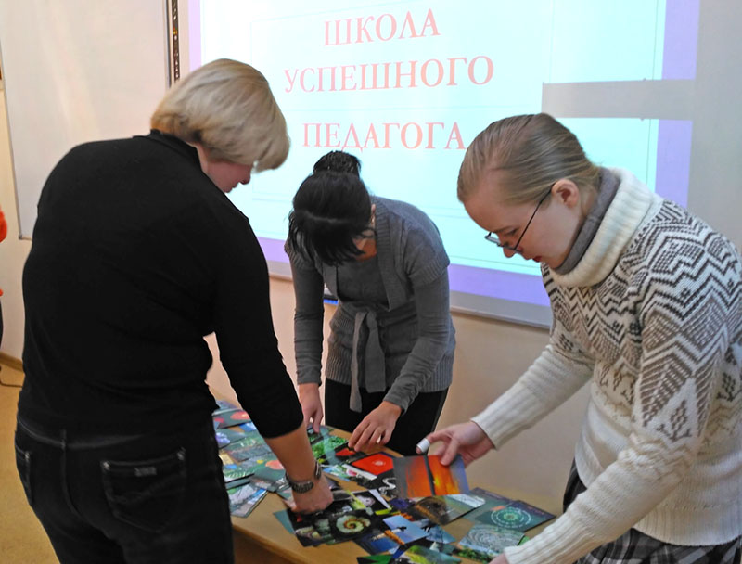
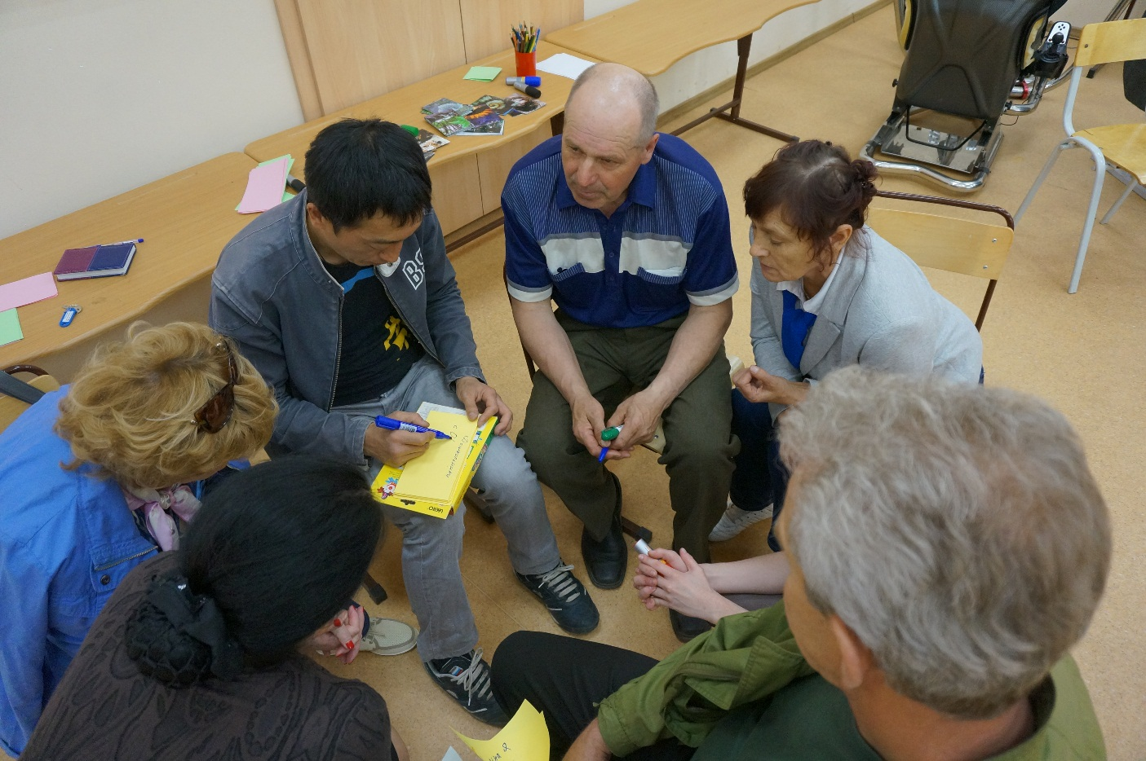
Психолого-педагогическое сопровождение

Slide 19
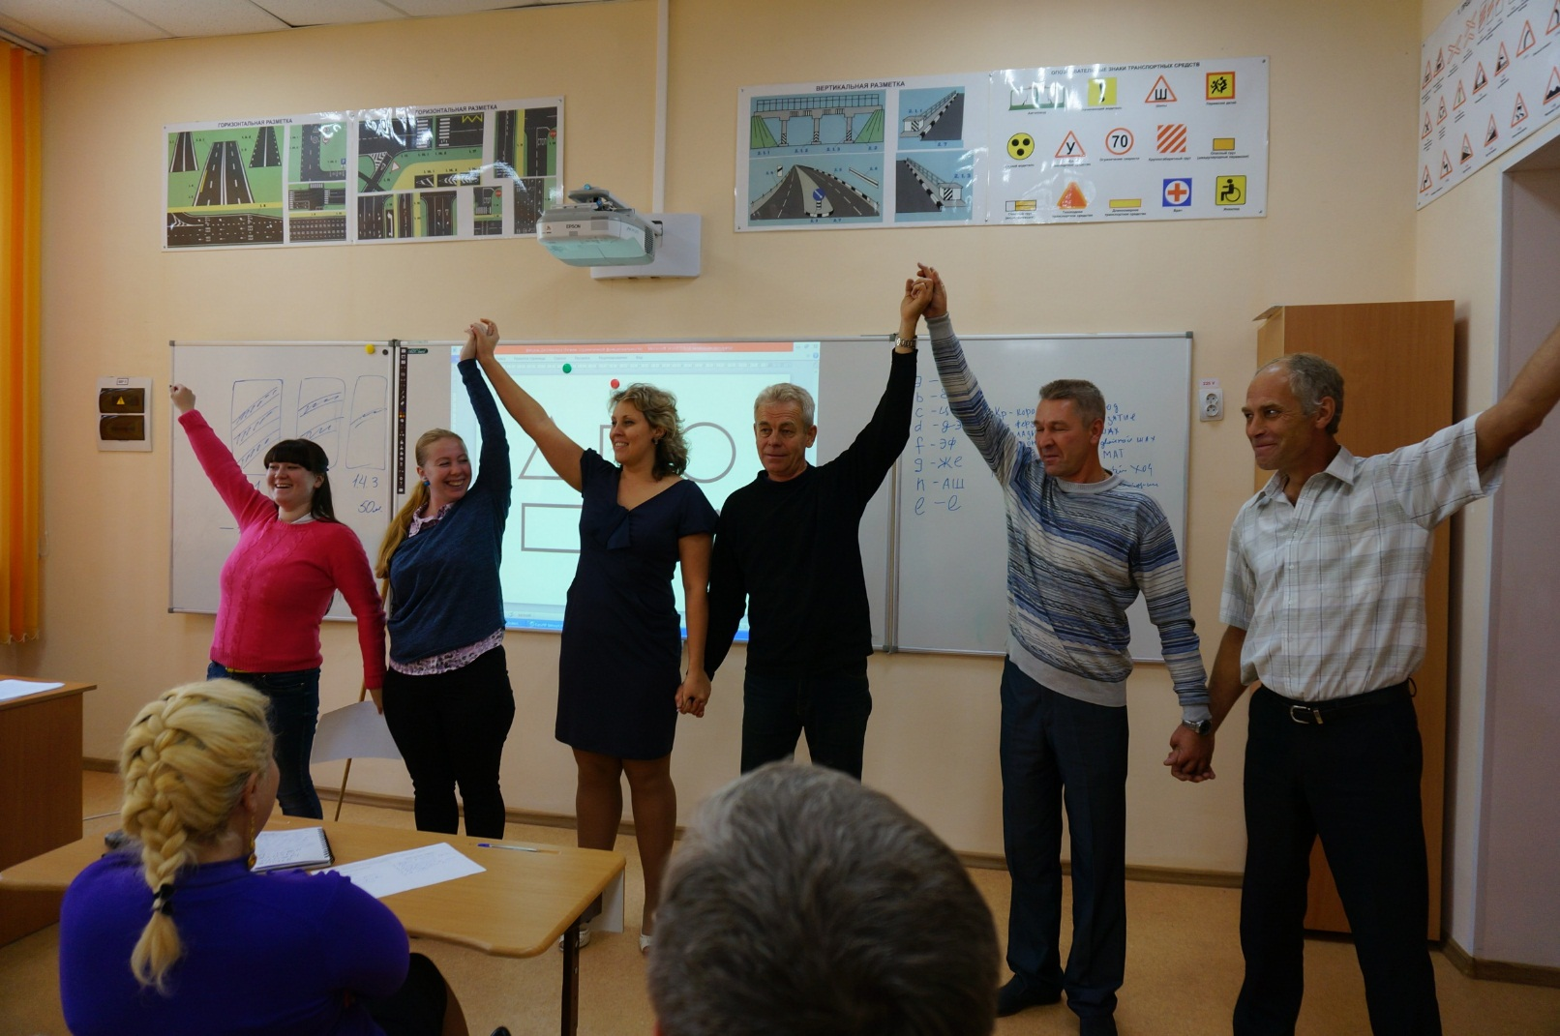
Творчество!
Инициатива!
Самостоятельность!

Slide 20
Развитие и поддержка педагогического коллектива

Slide 21
Результаты развития и сопровождения специалистов:
Командная работа!
«Педагогическое самоуправление»!
Здоровая конкуренция!
Совместные проекты!
Сохранность контингента учащихся!
Повышение результативность учащихся!
Повышение методической и психолого-педагогической грамотности!

Slide 22
Наши планы развития профессиональной компетентности педагогов:
Инновационная деятельность - освоение новых педагогических технологий
Исследовательская научно-практическая деятельность
Активное участие в педагогических конкурсах и фестивалях
Трансляция собственного педагогического опыта;

Slide 23
Деловая игра «Эксперты»

Slide 24
СЕТЕВОЕ ВЗАИМОДЕЙСТВИЕ
1. Проблемы сетевого взаимодействия. Ожидания. Подводные камни. Плюсы и минусы.
2. Эффективные формы сетевого взаимодействия.
3. Проект сетевого взаимодействия 2024

Slide 25
Проект сетевого взаимодействия 2024-2025
1. ЧТО мы ХОТИМ, что нам НАДО: анализ проблемных ситуаций – выявление потребности – формирование запроса.
2. В ЧЕМ наша СИЛА, чем можем ПОДЕЛИТЬСЯ: анализ собственных ресурсов – формирование «БАНКА РЕСУРСОВ» (материальных, методических, педагогических)
3. КАК мы это будем ДЕЛАТЬ: поиск форм взаимодействия (КТД, семинар, МО, форум, тренинг, экспертиза)
4. КАКИЕ ОЖИДАНИЯ И РЕЗУЛЬТАТЫ: разработка критериев оценки эффективности (увеличение притока учащихся, повышение успеваемости учащихся, повышение количества и качества конкурсной деятельности, статьи в журналы и сайты,)

Slide 26
Спасибо за внимание!
До новых встреч!

